Slide 1
Proyecto DRLW
VoIP Packet Tracer
Diego Alejandro Puerto
Jimmy Armando Chirivi
David Mateo Gonzalez

Slide 2
Nuestro proyecto
Objetivos
Conocer los diferentes dispositivos a implementar (routers y teléfonos ip’s)
Conocer e implementar los diferentes comandos para los dipositivos
Generar y configurar la red y subred (ip’s,puerta de enlace,mascara,etc.)
Realizar las diferentes pruebas realizando llamas internas como externas

Slide 3
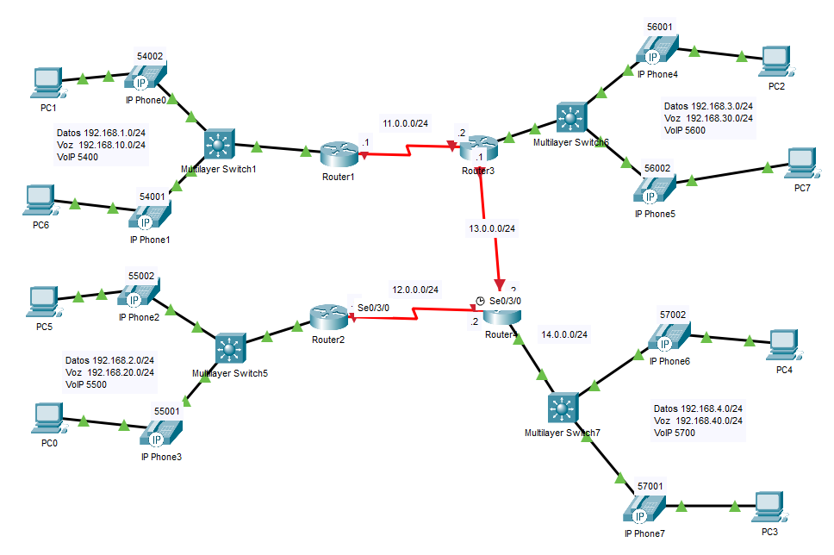
Esquema VoIP Packet Tracer

Slide 4
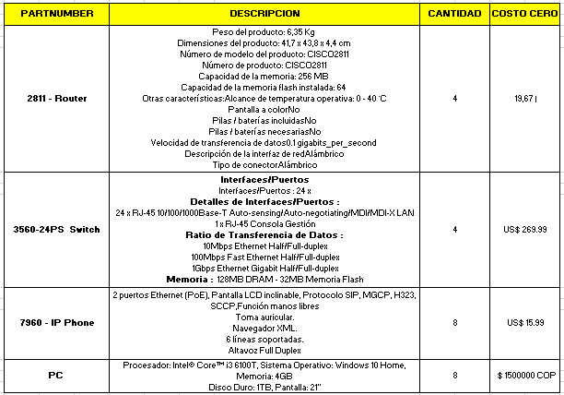
BOM

